Slide 1
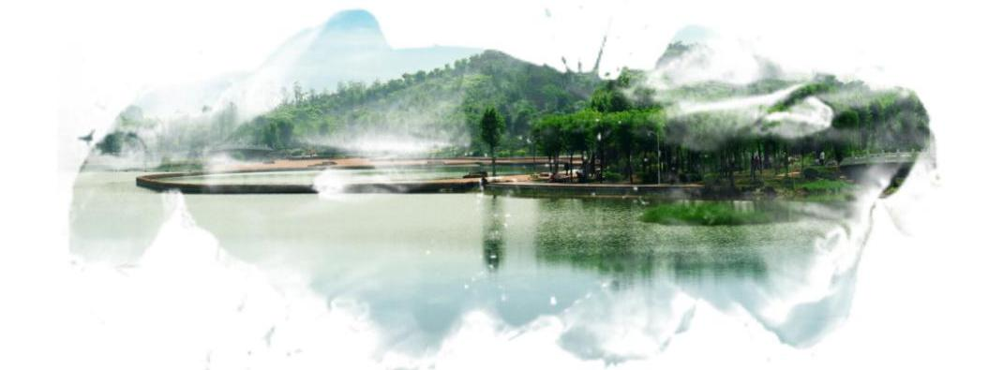
寻访五贤足迹 探究湿地生态
马踏湖湿地研学旅行课程
桓台县世纪中学
崔勇 庞小乐 甘仕超 冯伟 孔令科
2019年11月

Slide 2
目录
活动一：道路选择
活动二：走进湿地
活动三：认识湖区生物
活动四：湖区与生态环境保护
活动五：走进苇帘编织业
活动六：湖区文化传承
活动七：马踏湖诗歌欣赏与创作

Slide 3
活动一：道路选择

Slide 4
谜语1
谜语2
高山不见一寸土，
平地不见半亩田。
五湖四海没有水，
世界各国在眼前。
容纳千山万水，
胸怀五湖四海；
藏下中外名称，
浑身绚丽多彩。

Slide 5
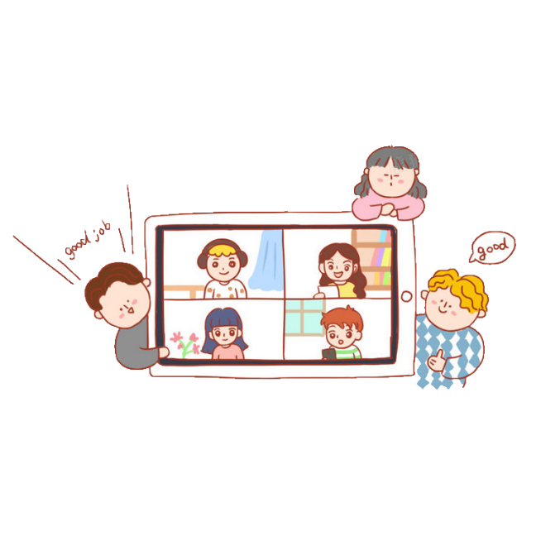
议一议
你在生活中都有哪些出行交通工具？
如何选择交通工具？考虑哪些因素？

Slide 6
小组合作：
讨论：我们本次出行选择哪种交通工具？原因？

Slide 7
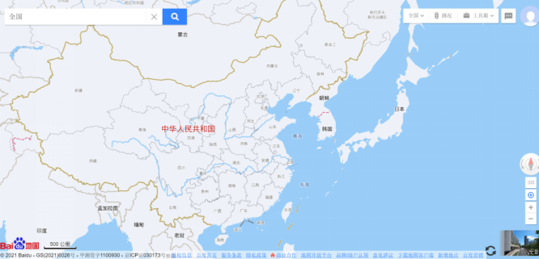
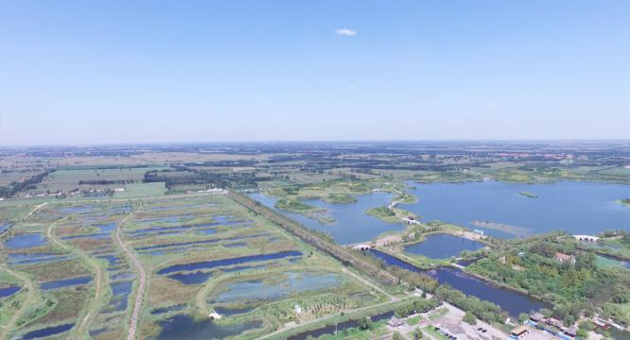
试一试
1.自主利用百度地图网站等，找到马踏湖国家湿地公园的地理位置，并描述其地理位置特点。
2.阅读地图，谈谈你都读到了与本次出行相关的哪些信息。

Slide 8
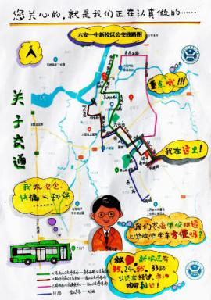
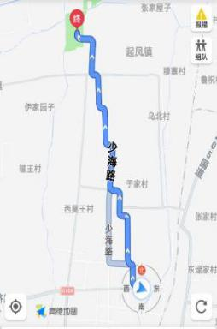
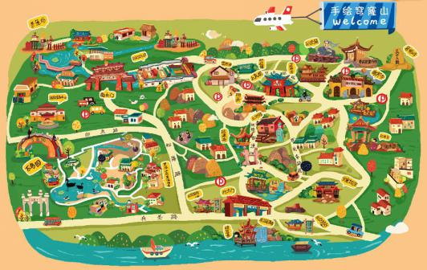
画一画
小组为单位，设计图例，根据查阅APP的结果，设计“寻访五贤足迹，探究湿地景观”研学路线图、注明行进方向，并在班内展示。

Slide 9
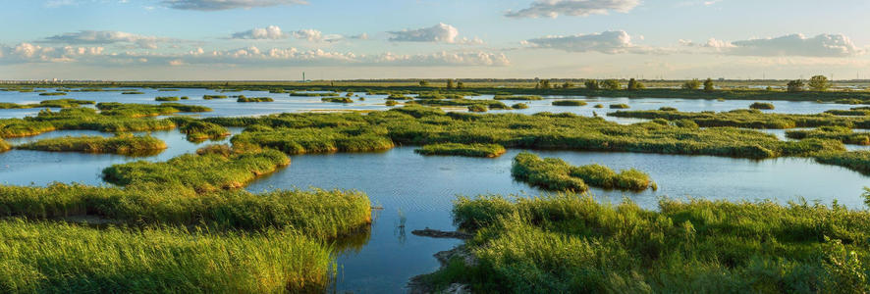
活动二：走进湿地

Slide 10
知识拓展一：
湿地泛指暂时或长期覆盖水深不超过2米的低地，土壤充水较多的草甸，以及低潮时水深不超过6米的沿海地区。

Slide 11
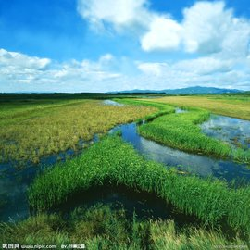
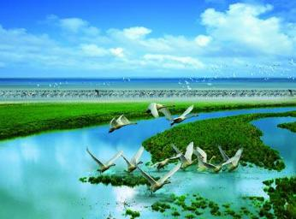
我国典型的湿地资源
名称 | 景观图 | 当地自然环境特点
东北三江平原湿地 |  | 纬度高，气温低，蒸发量小；地下冻土存在，水分不易下渗；位于季风区，降水较多，地势低洼，排水不畅。
鄱阳湖湿地 |  | 位于亚热带季风区内，降水充沛，地势低洼，有赣江等众多河流注入，水量充沛。

Slide 12
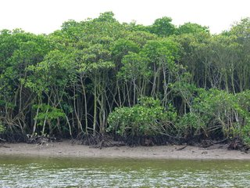
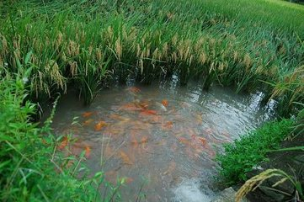
名称 | 景观图 | 当地自然环境特点
海南岛红树林湿地 |  | 地处亚热带海滨，海滩广阔，气候湿润，水热充足，利于红树林的生长。
长江中下游湿地 |  | 地处平原，耕地广阔，是我国重要的水田农业区；位于亚热带和热带地区，气候湿润，降水丰富；地表河、灌渠、水库众多。

Slide 13
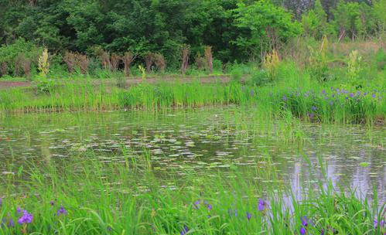
议一议
1.根据我国各种湿地资源的简介，大家思考湿地是怎样形成的？
2.湿地分为自然湿地和人工湿地，马踏湖为自然湿地，分析其成因。

Slide 14
知识拓展二：
马踏湖湿地是我国北方极具代表性和典型性的沼泽湿地，地势低洼，湖底海拔最高点仅9米，最低点6.5米，湖区东西长约12千米、南北宽约8千米，总面积96平方千米。区域内原生生态保存较好，湿地特征显著，沟汊纵横，河道交织，呈现出我国北方独具特色的“村村临湖、家家靠水、户户有船”的水乡风貌，被誉为“北国江南、鱼米之乡”。马踏湖不仅具有丰富的水生物种，同时还兼具了环境调节功能，在保护水资源、净化空气、蓄洪防旱、维护生物多样性等方面发挥了重要功能。

Slide 15
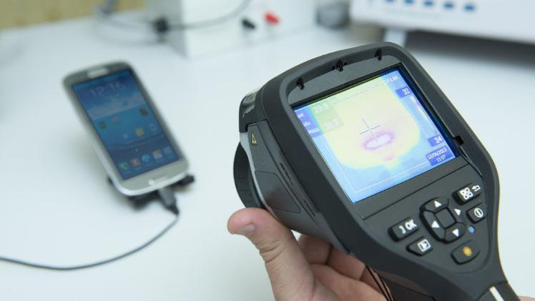
比一比
学生分组测量马踏湖内空气指数，并与桓台县其他地区相对比，并分析湿地在净化空气方面的作用。

Slide 16
知识拓展
空气质量级别 | 污染指数 | 空气质量状况
一级（Ⅰ） | 0-50 | 优
二级（Ⅱ） | 51-100 | 良
三级（Ⅲ₁） | 101-150 | 轻微污染
三级（Ⅲ₂） | 151-200 | 轻度污染
四级（Ⅳ₁） | 201-250 | 中度污染
四级（Ⅳ₂） | 251-300 | 中度重污染
五级（Ⅴ） | ＞300 | 重污染

Slide 17
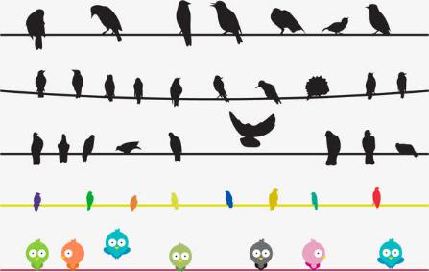
活动三：认识湖区生物

Slide 18
调查法
明确调查目的和对象
制定调查方案
如实记录调查过程
整理和分析调查数据

Slide 19
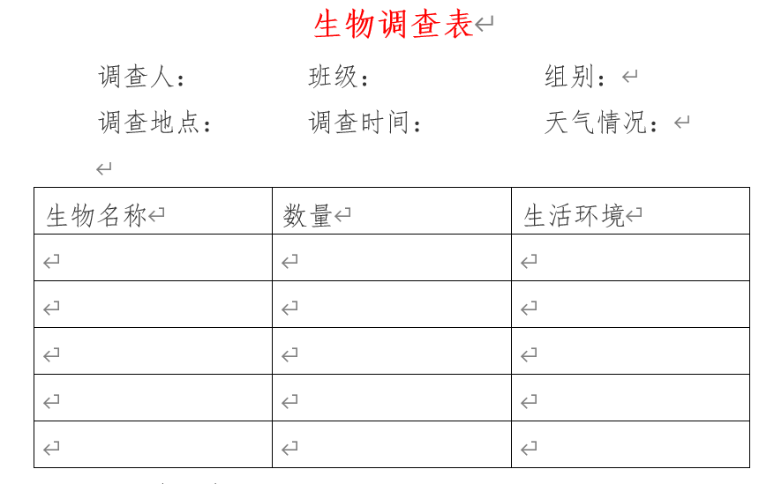
找一找
分组调查记录在马踏湖区内观察的动物和植物。

Slide 20
班级汇报
我观察到的动（植）物有……

Slide 21
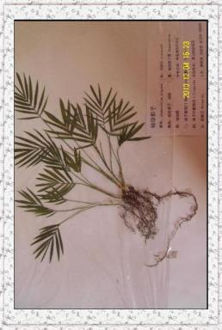
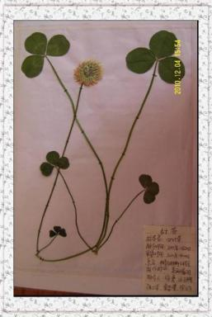
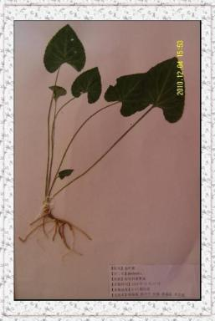
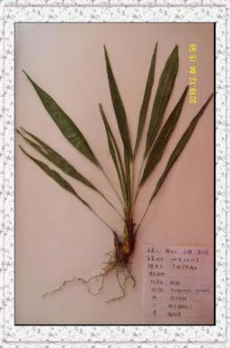
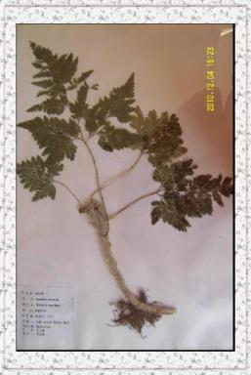
做一做
植物标本优秀作品展

Slide 22
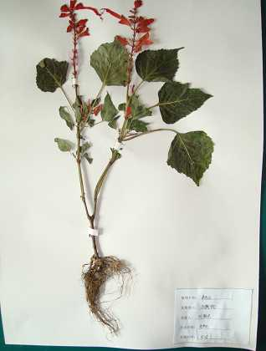
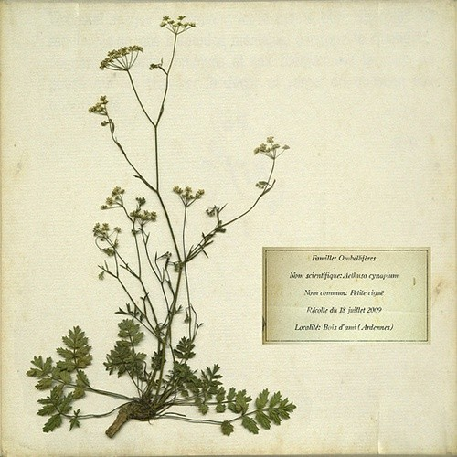

Slide 23
思考？
1.你们知道采集植物标本和制作腊叶标本的方法吗？
2.你知道标本制作的目的？
3.采集的过程中，对标本的大小规格有规定要求吗?

Slide 24
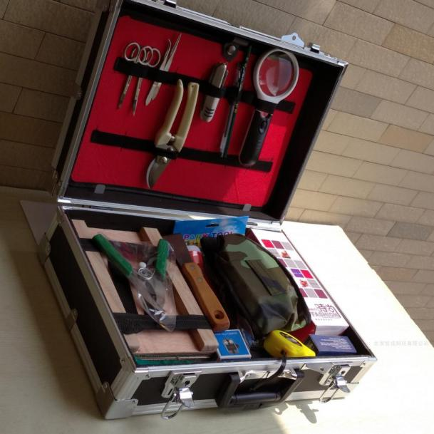
植物标本制作的常规方法
一、植物标本的采集
采集工具：采集夹、吸水纸、枝剪和高枝剪、铁铲、短刀、钢卷尺、小锤、镊子、放大镜、采集记录册、号签 。

Slide 25
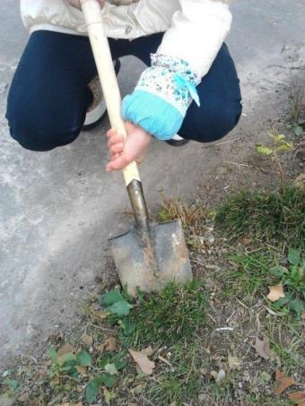
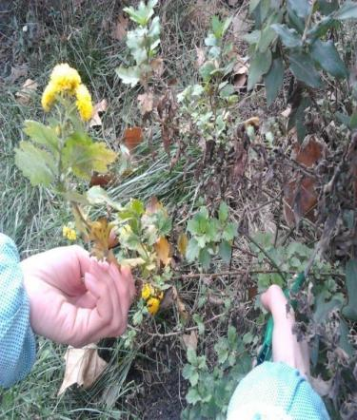
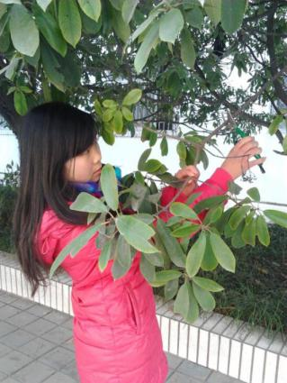
对标本的要求
对草本植物，要尽可能采根、茎、叶、花、果实、种子齐全的植株。
对木本植物要采一段带有茎、叶、花或果实的枝条。

Slide 26
二、压制与整理 ：
把采集的标本放在标本夹的纸上，把枝、叶、花的正面向上展平，较长的标本可以折成两、三折放置，部分叶片应翻转，花不能被叶片所覆盖。标本用纸夹好后用绳把标本夹缚紧，置通风处让标本干燥。
压制根或果实比较粗大的标本时，用纸把枝叶部分垫平，以免叶子受不到压力而皱缩。
有硬刺的标本，可用木板把硬刺压平，以免扎坏其他标本。

Slide 27
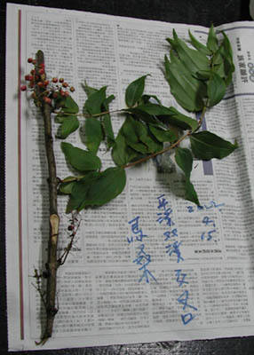

Slide 28
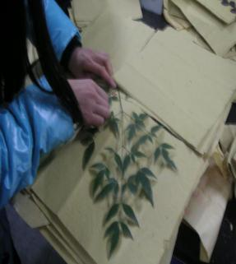
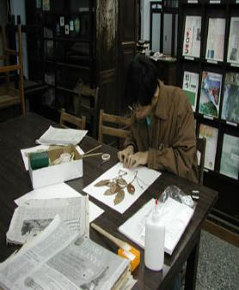
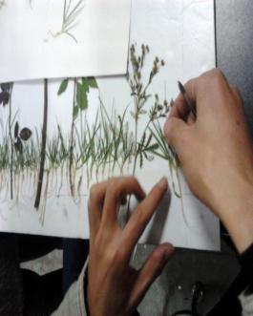
干燥
初期每5一6h换纸一次，经3一4次后改为早、晚各一次。
2一3天后，改为每天一次。
3一7天后，一般植物就干了。
每次换下的纸，应及时烘干或晾干。如遇湿热天气，可把标本放在吸水纸上，再铺上一层布，用熨斗烙熨。

Slide 29
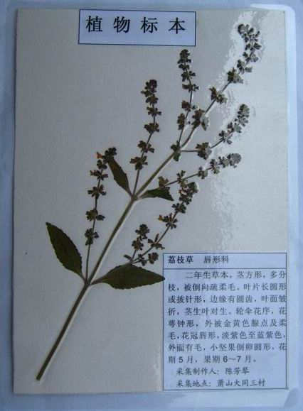
三、贴标签 塑封：
在右下角处贴上标签，注明植物名称、分类地位、
采集日期、地点和采集人姓名等。

Slide 30
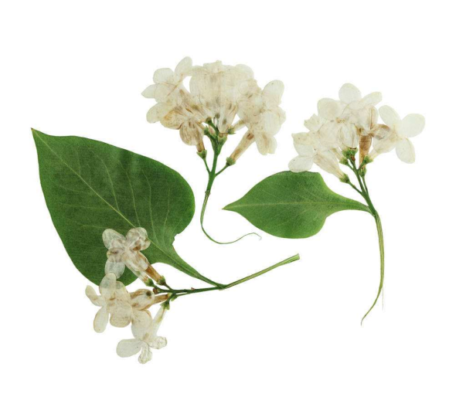
五、保存：
标本应放在干燥密封的盒子或橱内，放进足够的樟脑丸。
标本数量多时，可分门别类地存放，以便管理和使用。

Slide 31
小作业：
你是否能独自完成一份植物标本制作呢？试试看吧！
请同学们在一周后交一份自己制作的标本吧，让我们看看你自己的成果！

Slide 32
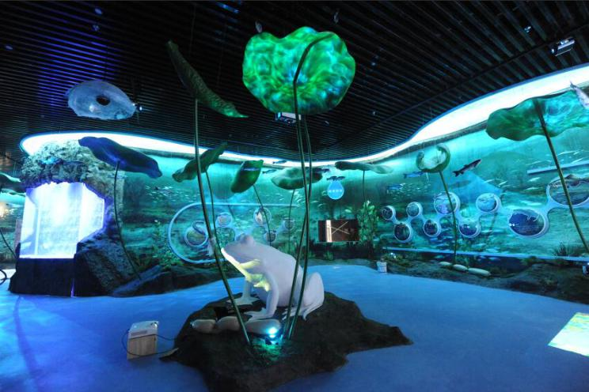
活动四：湖区与生态环境保护

Slide 33
议一议
1.对于湿地，你知道哪些知识？
2.参观湿地博物馆，你想了解到哪些知识？

Slide 34
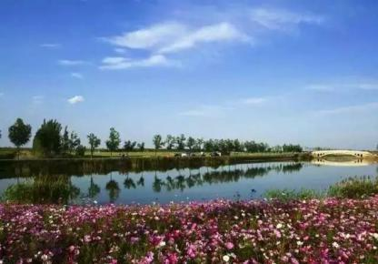
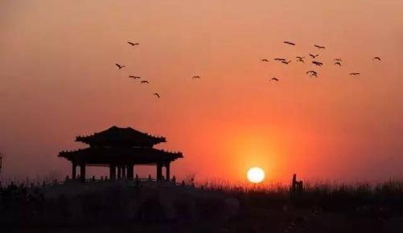
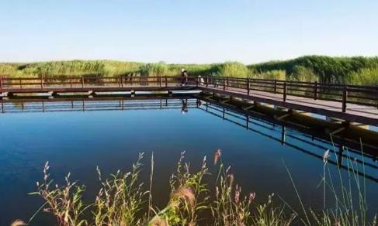
讲一讲
讲述自己在馆内学到的知识；

Slide 35
湿地保护 人人有责
小组合作：以“湿地保护”为主题，设计宣传海报和标语，返校后进行校内展览。

Slide 36
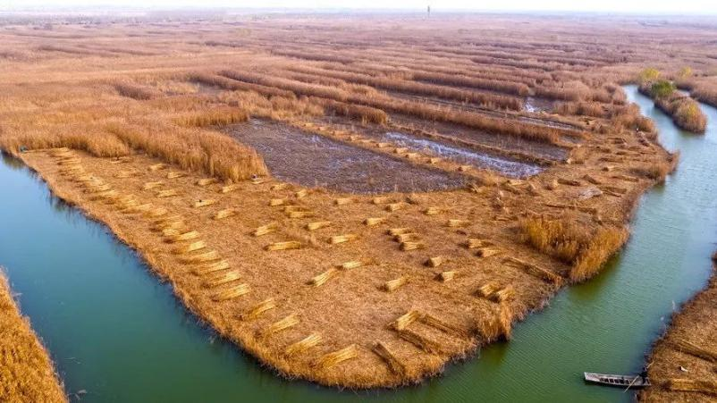
活动五：走进苇帘编织业

Slide 37
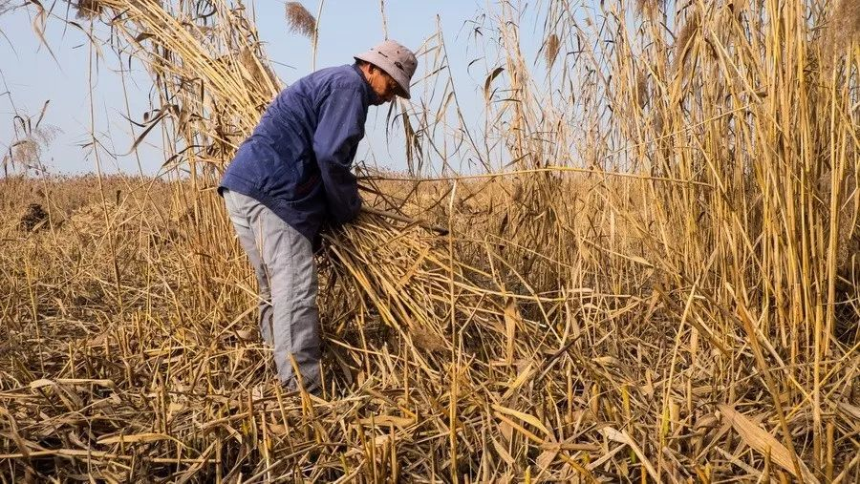
制作步骤：1.收割

Slide 38
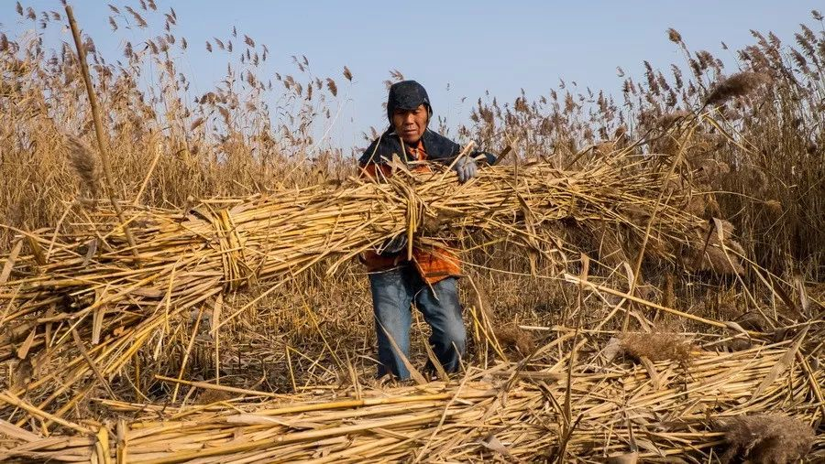
2.搬运

Slide 39
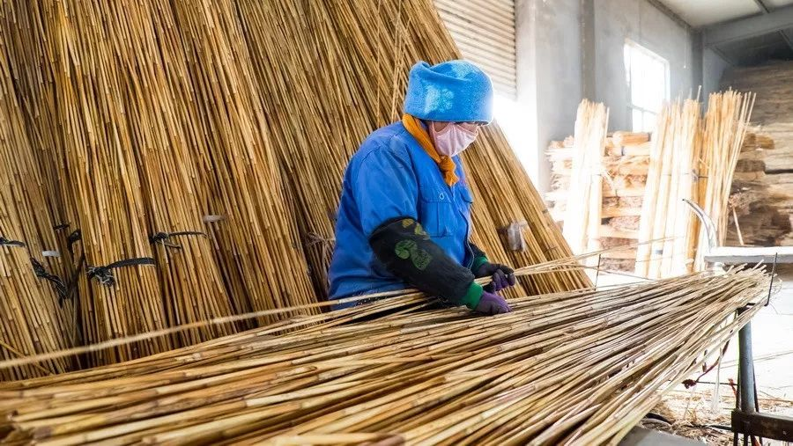
3.检尺

Slide 40
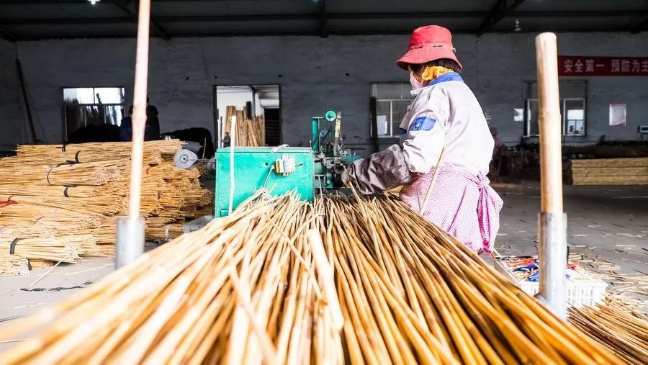
4.去皮

Slide 41
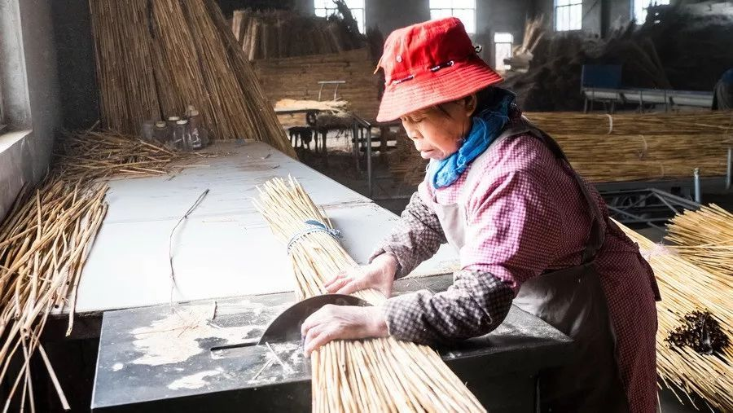
5.截尺

Slide 42
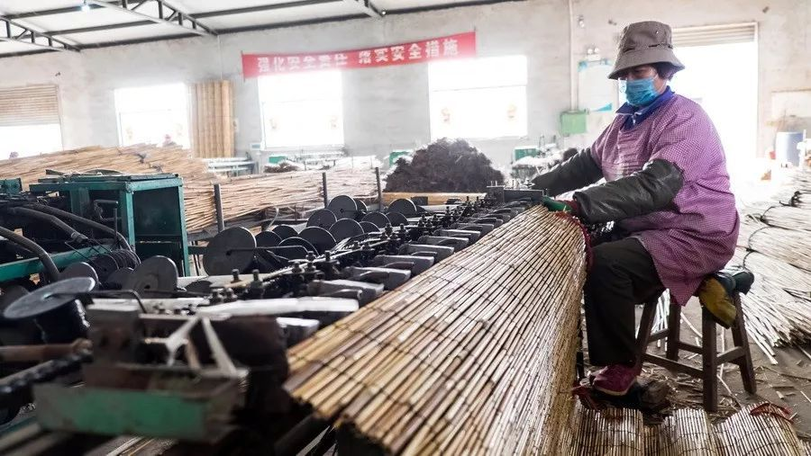
6.编织

Slide 43
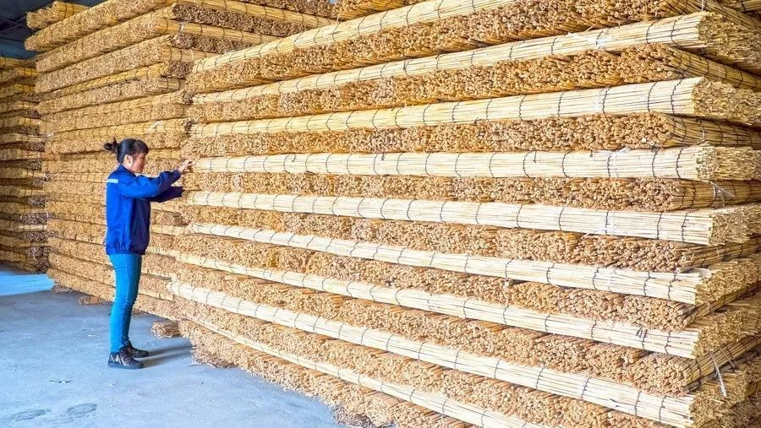
7.储存

Slide 44
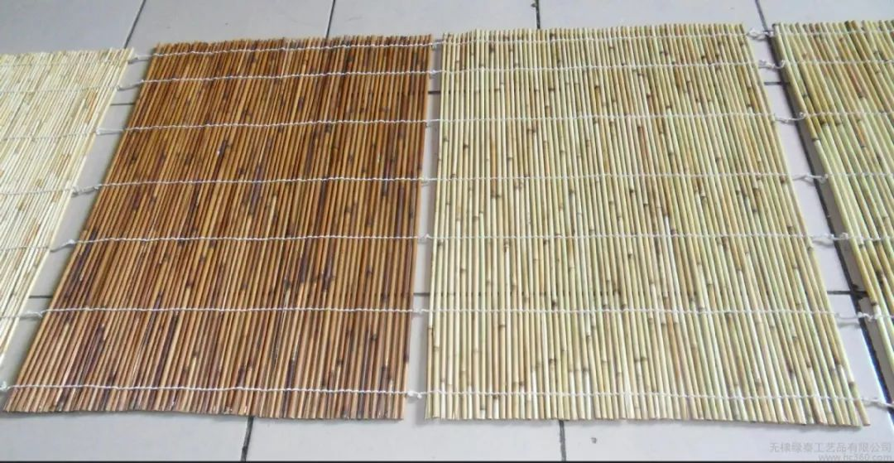
成品图

Slide 45
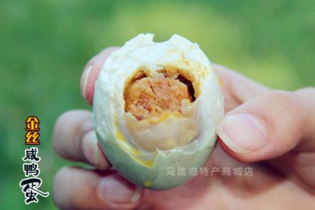
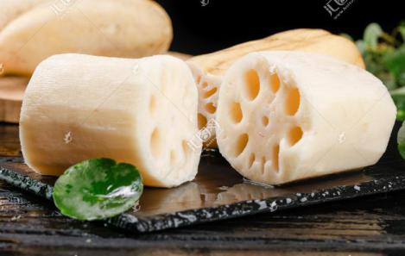
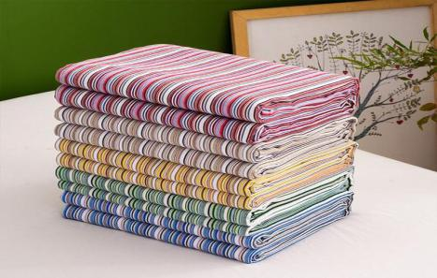
联系课本
1.分析当地适合种植芦苇的自然条件。
2.分析当地适合发展苇编业的社会经济条件。
3.走访周边居民，调查当地还有哪些特色产业。
4.小组合作交流，为马踏湖区特色农业发展提出合 理化建议。

Slide 46
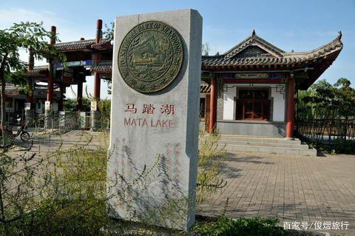
活动六：湖区文化传承

Slide 47
探先贤幽胜，集先贤故事
人物 | 故事 | 情怀

Slide 48
活动七：马踏湖诗歌欣赏与创作

Slide 49
方法指导一：诗歌鉴赏方法
读题目，明诗型
看作者，晓背景
赏诗句，知意境

Slide 50
方法指导二：吟诵方法
依字行腔 依义行调 入短韵长
虚实重长 平长仄短 平低仄高
模进对称 腔音唱法 文读语音

Slide 51
方法指导三：诗歌创作方法
激情
美的意象
美的意境
哲理化
语言美

Slide 52
赏马踏湖之情
请向同学们介绍自己搜集到的关于马踏湖的诗歌，体会其中所蕴含的情感。

Slide 53
赋马踏湖之诗

Slide 54
研学成果分享

Slide 55
感
谢
观
看

